Slide 1

Airport bot
Nikita Filin

Slide 2
Projekti eesmärk
Kiire piletite otsing
Sobivate reiside otsimine
Lennu viivituse info

Slide 3
Kasutatud moodulid
pyTelegramBotAPI
Matplotlib
Beautifulsoup4
Requests

Slide 4
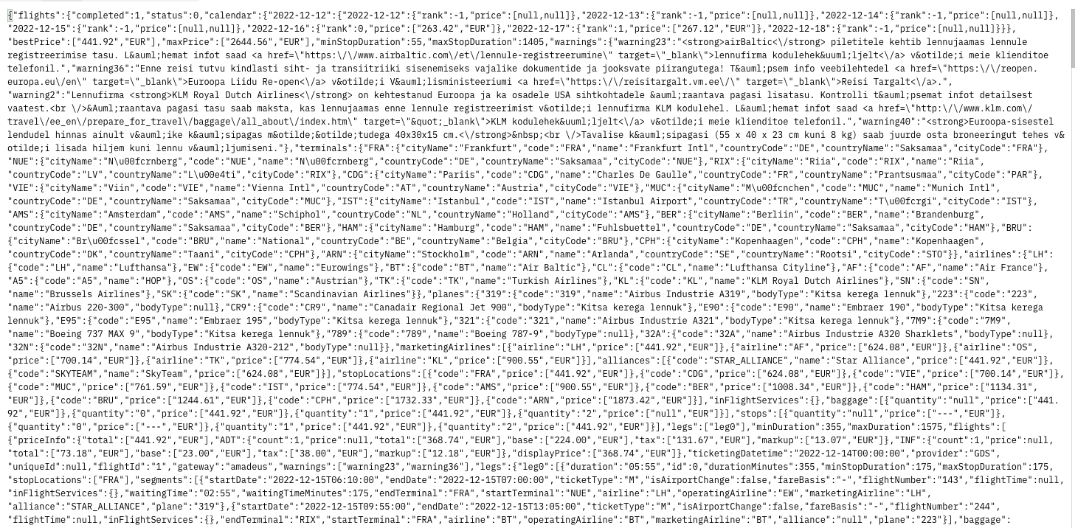

Slide 5
Aitäh kuulamast

